Slide 1



TIẾNG VIỆT 1

Slide 2
Khởi động
1
HỘP QUÀ MAY MẮN
Notes:
Liên hệ facebook cá nhân: https://www.facebook.com/nhilinh.phan/
Nhóm: https://www.facebook.com/groups/443096903751589
Hoặc zalo: 0916.604.268 để được hỗ trợ soạn giáo án

Slide 3





Notes:
Liên hệ facebook cá nhân: https://www.facebook.com/nhilinh.phan/
Nhóm: https://www.facebook.com/groups/443096903751589
Hoặc zalo: 0916.604.268 để được hỗ trợ soạn giáo án

Slide 4
a

Slide 5


Slide 6
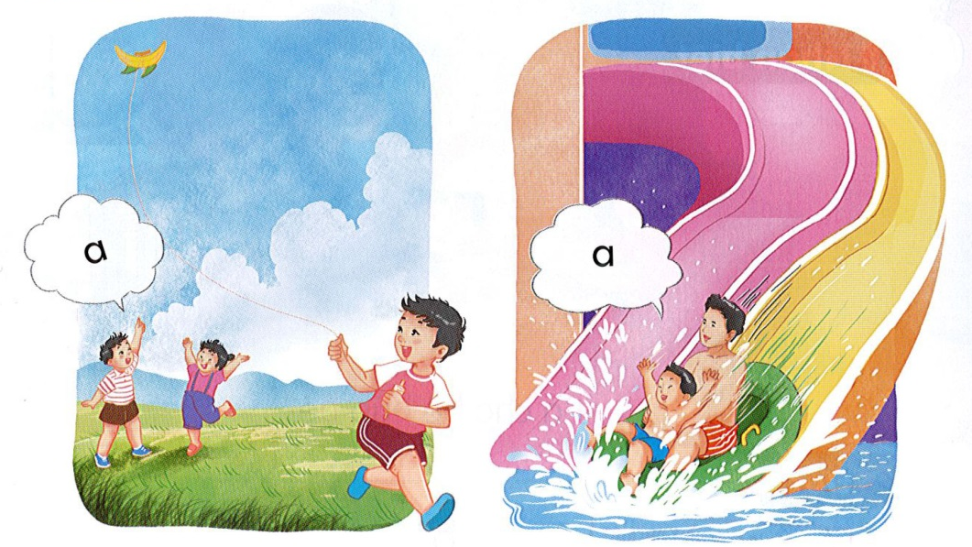

Slide 8

a

Slide 9


Slide 10

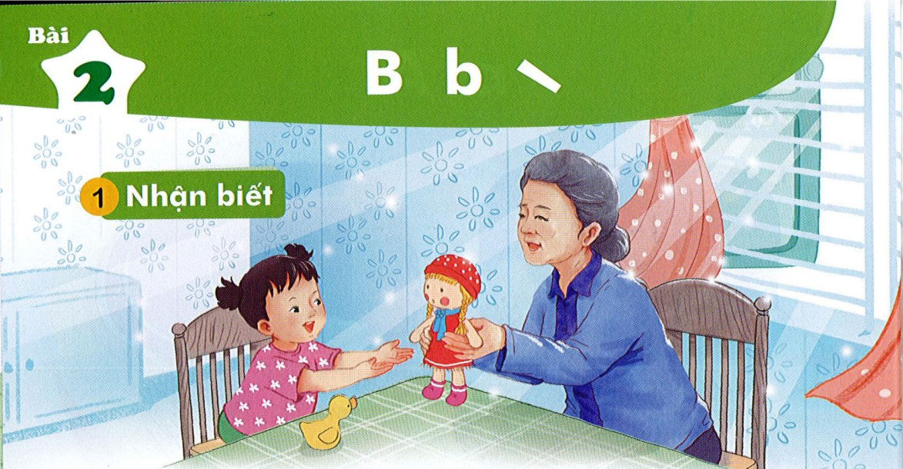
Bài
B b
2
̀
Nhận biết
2
Ba cho bé búp bê.
̀
Notes:
Liên hệ facebook cá nhân: https://www.facebook.com/nhilinh.phan/
Nhóm: https://www.facebook.com/groups/443096903751589
Hoặc zalo: 0916.604.268 để được hỗ trợ soạn giáo án

Slide 11
Đọc
3
b
b
a
b
a
ba
ba
̀

Slide 12



Thư giãn nào!

Slide 13
b
b
a
b
a
ba
ba
̀
Notes:
Ôn lại

Slide 14

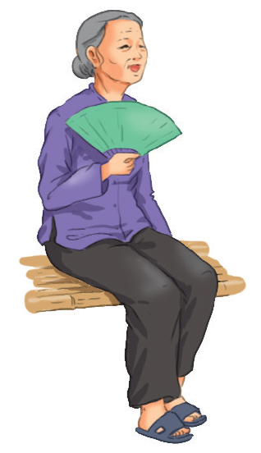
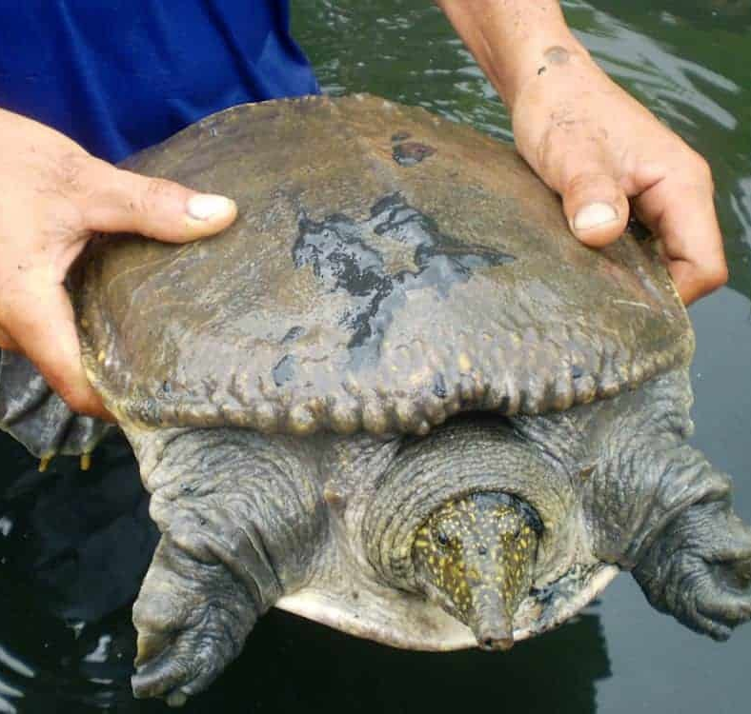
ba
b
ba ba
b
b
b
bà
̀

Slide 15
b
b
a
b
a
ba
ba
̀
ba
b
bà
b
b
ba ba
b
̀

Slide 16
Hướng dẫn viết bảng
4
‗

Slide 17
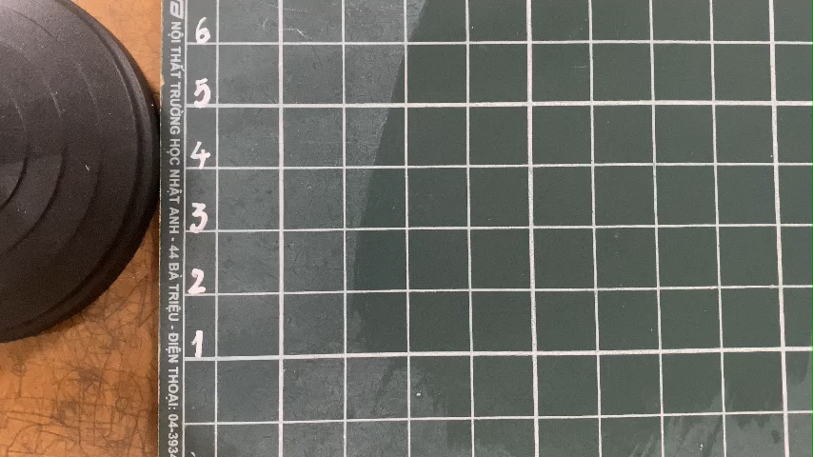

Slide 18
bà

Slide 19
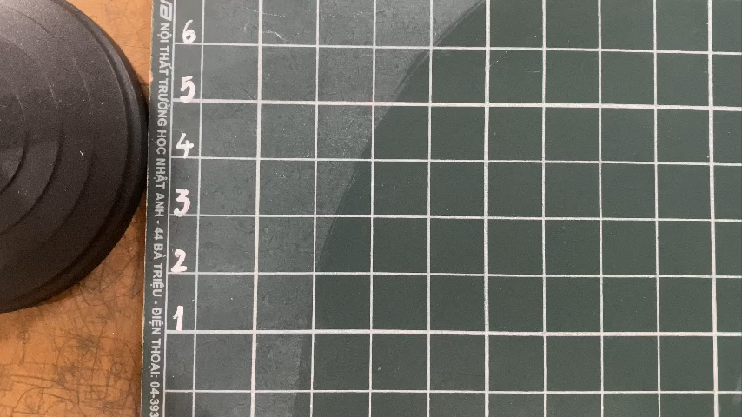

Slide 20
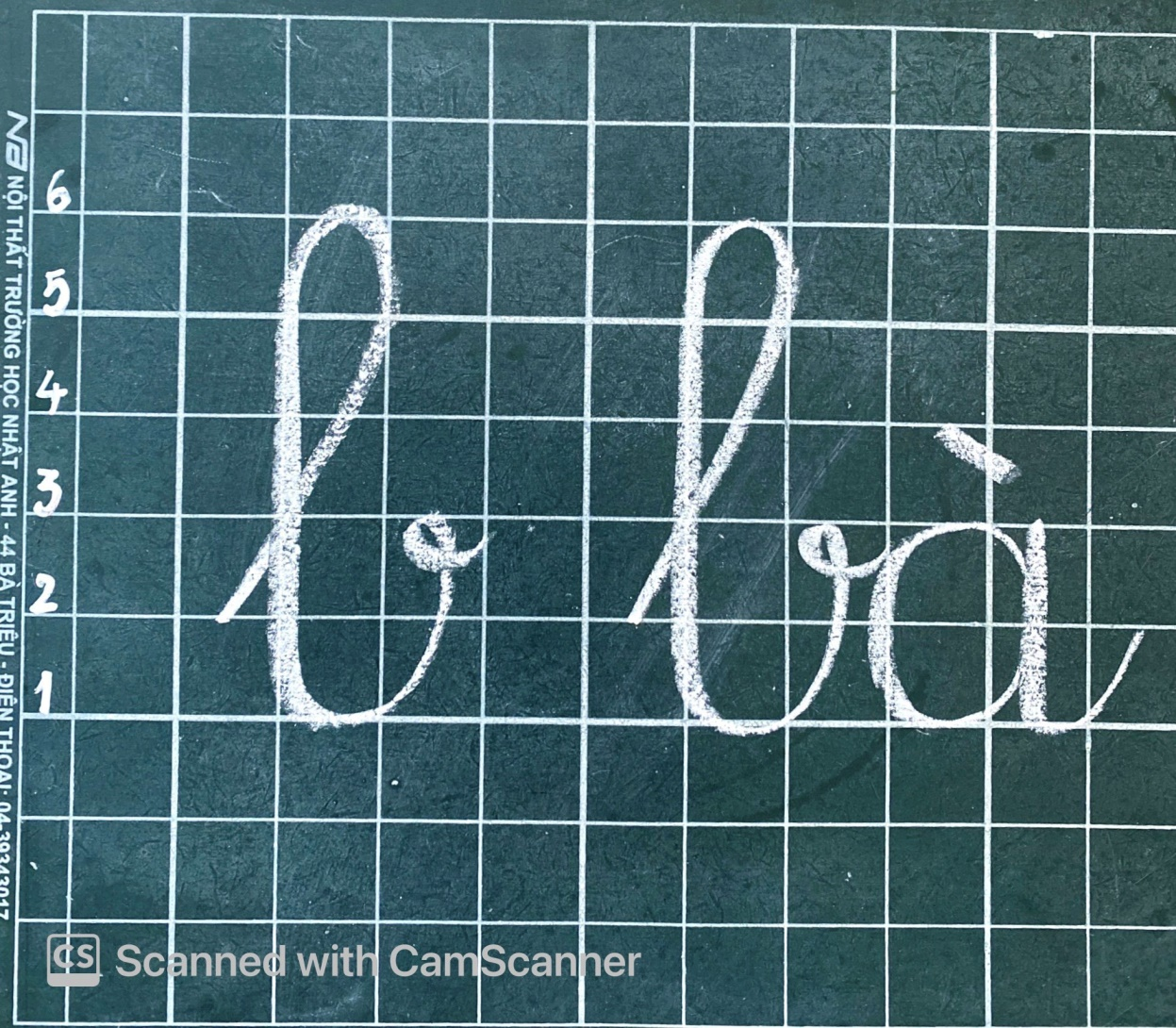

Slide 21
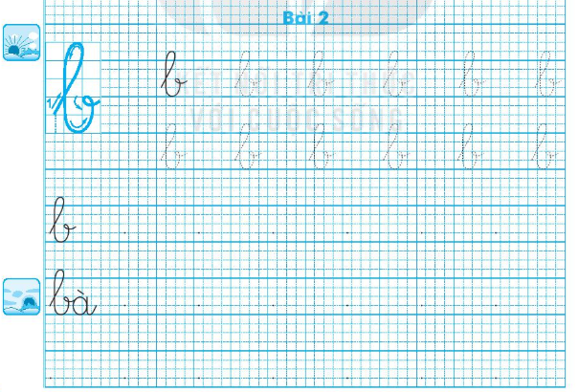
5
Viết vở

Slide 22
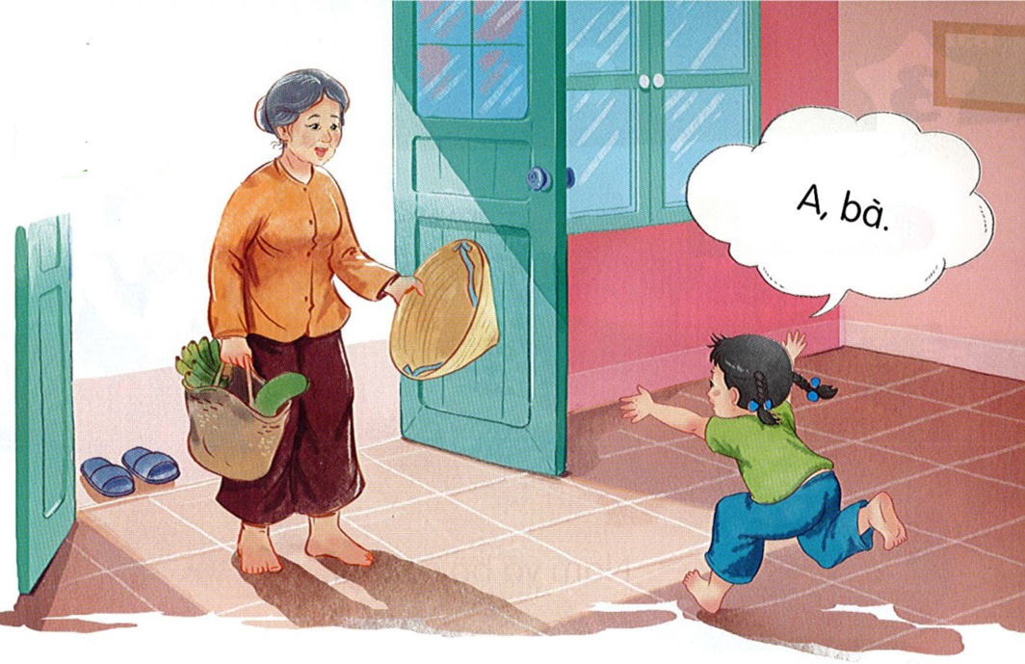
Đọc
6

Slide 23
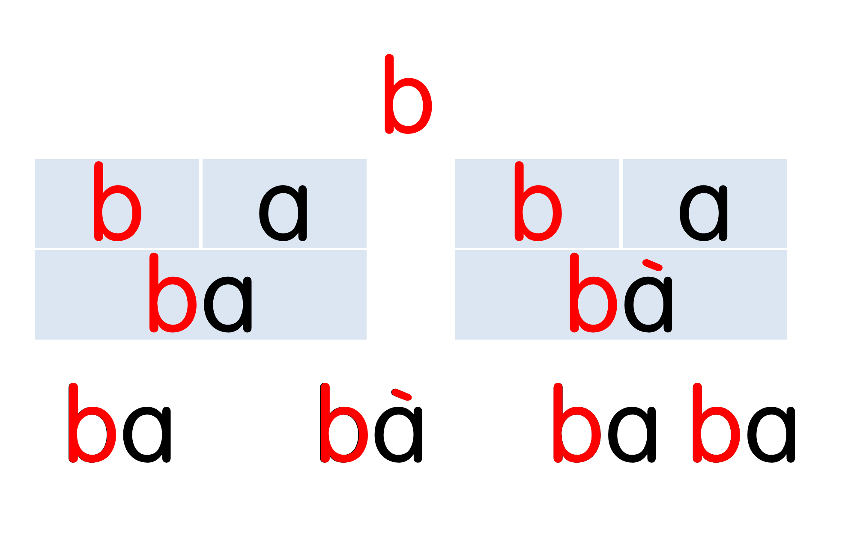
A, bà.

Slide 24
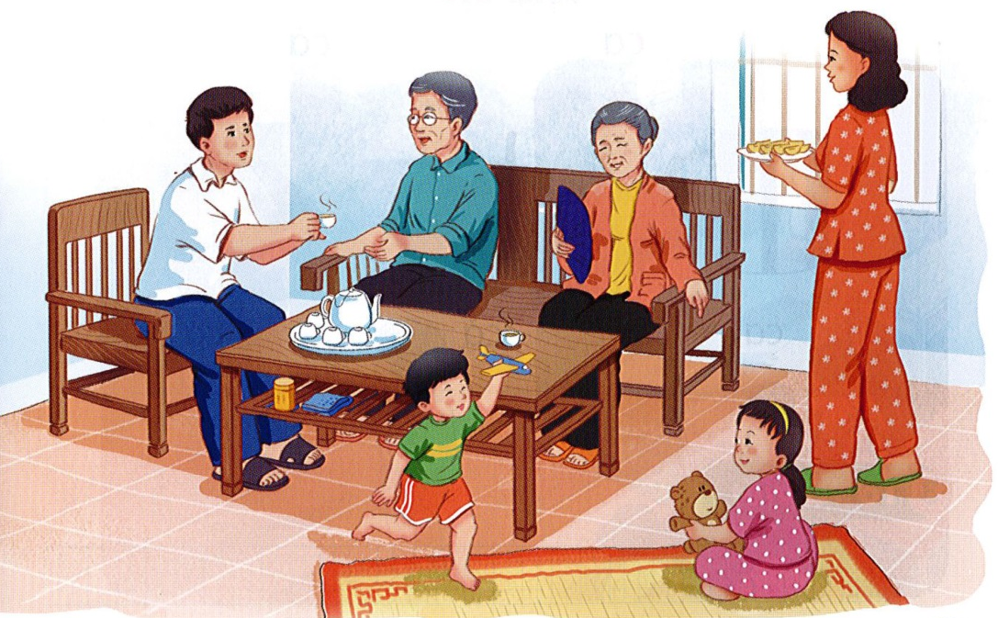
Nói
7
Gia đình

Slide 25


Slide 26
NHANH TAY
NHANH MẮT

Slide 27
Có tất cả bao nhiêu âm b?
b
ê
g
b
u
b
m
a
b
m
n
b

Slide 28
Những tiếng nào chứa dấu huyền?
1
2
3
4
5
bà
bi
bè
bờ
Bi
bự

Slide 29








b
ba ba
ba
bà

Slide 30
Dặn dò

